Slide 1

ПРИОРИТЕТНЫЙ ПРОЕКТ
Внедрение демонстрационного экзамена по стандартам Ворлдскиллс
в государственную итоговую аттестацию по программам СПО

Slide 2

АКТУАЛЬНОСТЬ ПРОЕКТА
09.10.2016
Минобрнауки РФ – приоритетный проект «Рабочие кадры для передовых технологий»
Внедрение новых ФГОС СПО по ТОП-50
Внедрение ДЭ в ГИА по программам СПО
28.11.2016
Минобразования МО – приоритетный проект «Внедрение в Московской области ДЭ»
Союз «Ворлдскиллс Россия» – конкурс среди субъектов РФ на право участия в пилотной апробации проведения демэкзамена в 2017 году
декабрь
2016
Минобразования МО – заявка на участие в конкурсе, Московская область вошла в число пилотных регионов

Slide 3
ЭТАПЫ ПРОЕКТА
2017
АПРОБАЦИЯ
2018-2020
ВНЕДРЕНИЕ

Slide 4
1 этап апробации – январь 2017
Определены:
7
Компетенций: малярные и декоративные работы, столярное дело, плотницкое дело, сантехника и отопление, электромонтаж, сварочные технологии, ремонт и обслуживание легковых автомобилей
4
Площадки: МЦК - Техникум имени С.П. Королева, Павлово-Посадский техникум, Сергиево-Посадский колледж, Щелковский колледж
23
ПОО – участники ДЭ (всего 411 выпускников)
14.12.2016
Подана заявка Московской области на проведение ДЭ в Союз «Ворлдскиллс Россия»

Slide 5
1 этап апробации – январь 2017
4 Центра проведения демонстрационного экзамена:
ГБПОУ МО «Щёлковский колледж» (по компетенции «ремонт и обслуживание легковых автомобилей»);
ГБПОУ МО «Сергиево-Посадский колледж» (по компетенции «малярные и декоративные работы»;
ГАПОУ МО «МЦК-Техникум имени С.П. Королева» (по компетенциям «плотницкое дело», «сантехника и отопление», «сварочные технологии», «столярное дело»);
ГБПОУ МО «Павлово-Посадский техникум» (по компетенции «электромонтаж».

Slide 6
Количество образовательных организаций Московской области, выпускники которых проходят демонстрационный экзамен с учетом стандартов Ворлдскиллс Россия (шт.)
KPI
2017
2018
2019
2020
23
30
37
42

Slide 7
Количество студентов, сдававших демонстрационный экзамен в разрезе компетенций и образовательных организаций
Наименование компетенции и образовательной организации, участвующей в ДЭ | Количество колледжей | Количество участников | Количество экспертов
Электромонтаж | 11 | 146 | 14
Сварочные технологии | 11 | 140 | 5
Сантехника и отопление | 5 | 67 | 5
Столярное дело | 2 | 18 | 5
Ремонт и обслуживание легковых автомобилей | 1 | 18 | 10
Малярные и декоративные работы | 1 | 18 | 7
Плотницкое дело | 1 | 4 | 4
ИТОГО | 23 | 411 | 50

Slide 8
Количество педагогических работников образовательных организаций, реализующих программы СПО, прошедших подготовку как экспертов ДЭ и чемпионатов «Молодые профессионалы (Ворлдскиллс Россия)» (чел.)
KPI
2017
2018
2019
2020
410
615
820
1025

Slide 10
Причины недостаточно высоких результатов:
подготовка к проведению демэкзамена в зимнюю сессию проходила в очень сжатые сроки (решение о включении Московской области в число пилотных регионов было принято в конце декабря 2016 года, а с 16 января 2017 года в Московской области уже началось проведение демэкзамена);
сложная транспортная логистика ( в 4 колледжа, определенных центрами проведения демэкзамена, приезжали выпускники колледжей из разных концов Московской области);
недостаточная психологическая подготовка студентов к участию в ДЭ (особенно, который проводился не 1, а 2 дня);
другие

Slide 11
Итоги проведения ДЭ в зимнюю сессию в Московской области
Наиболее успешные результаты по компетенциям продемонстрировали:
Павлово-Посадский техникум и Колледж «Подмосковье» в компетенции «Электромонтаж»:
- все выпускники этих образовательных организаций, принявшие участие в ДЭ, набрали балл выше среднего по компетенции;
- выпускник Павлово-Посадского техникума набрал максимальный балл среди всех 213 участников из 3 регионов России, при этом результат выпускника (53,5 балла) сопоставим с результатом победителя Финала Национального чемпионата 2016 года (61,7 баллов).
Щёлковский колледж в компетенции «Ремонт и обслуживание легковых автомобилей»:
- занял 2-ое место в рейтинге по данной компетенции (всего участвовало 12 колледжей);
- все выпускники колледжа набрали сумму баллов выше среднего балла по компетенции;
- максимальный балл выпускника Щёлковского колледжа (52,8 баллов) сопоставим с результатом победителя Финала Национального чемпионата 2016 года (60,2 баллов).

Slide 12
2 этап апробации: апрель – июнь 2017
Определены:
22
Компетенции: администрирование отеля, веб-дизайн, ветеринария, графический дизайн, дошкольное воспитание, инженерный дизайн CAD (САПР), лабораторный химический анализ, ландшафтный дизайн и др.
16
Площадок: Серпуховский колледж, Красногорский колледж, Коломенский аграрный колледж, Технологический университет, Государственный гуманитарно-технологический университет и др.
30
ПОО – участники ДЭ (всего1 024 выпускника)

Slide 13
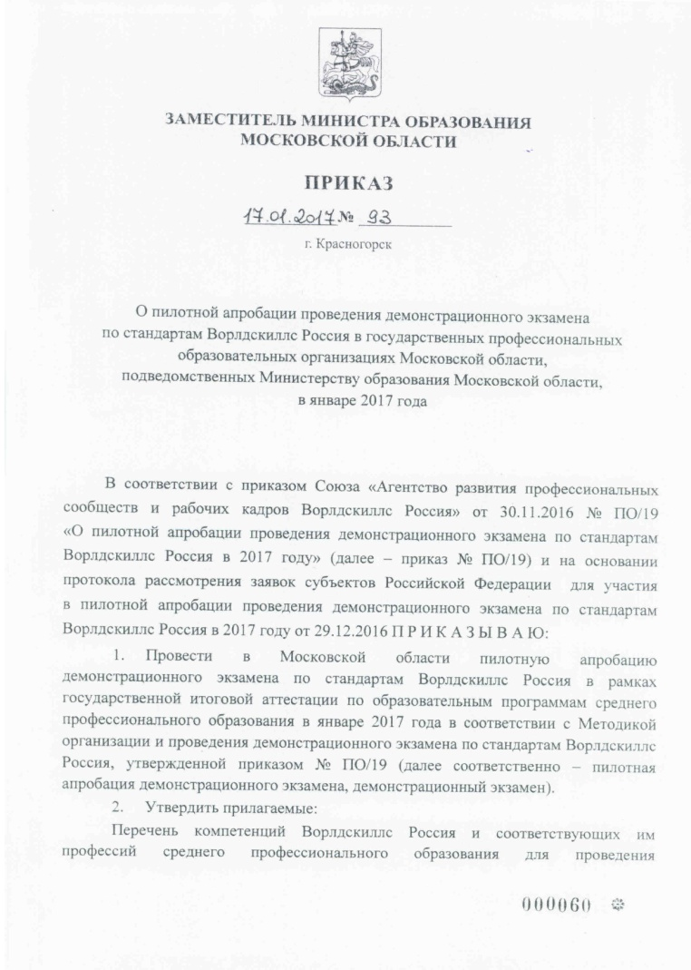
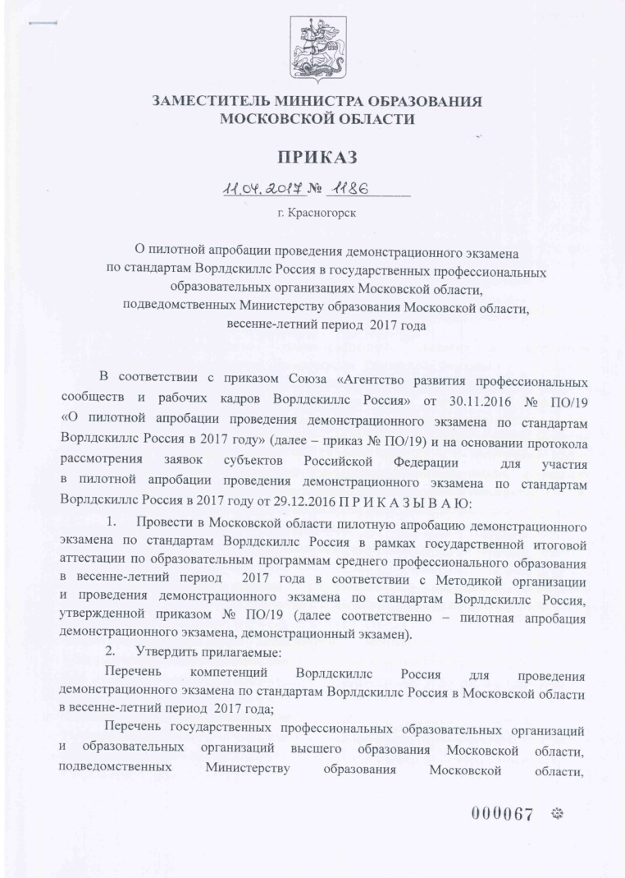
Приказы Министерства образования

Slide 14
Динамика показателей

Slide 15
ЦЕЛЬ ПРОЕКТА
Увеличение к 2020 году количества выпускников ОО МО, сдавших демонстрационный экзамен с учетом стандартов Ворлдскиллс, до 4 000 чел. в год
2016
2017
2018
2019
2020
140
700
2 000
3 000
4 000

Slide 16


ЦЕЛЬ ПРОЕКТА
2016 год
100% выпускников
0, 1 % выпускников
2020 год
100% выпускников
25 % выпускников

Slide 17
Предложения по итогам апробации демонстрационного экзамена в январе 2017 года в Московской области:
Разработать на федеральном уровне (Минобрнауки России) нормативную правовую базу, определяющую требования к проведению демонстрационного экзамена, перечень необходимых организационных мероприятий и механизмы финансирования.
Учитывая особенности транспортной логистики Московской области предусмотреть возможность получения статуса Центра проведения демонстрационного экзамена нескольким образовательным организациям по одной компетенции.
Предусмотреть в методике проведения ДЭ возможность участия в демонстрационном экзамене студентов не только в рамках государственной итоговой аттестации, но и в рамках промежуточной аттестации по итогам окончания профессионального модуля по рабочей профессии
Исключить требование участия в демонстрационном экзамене не менее 70% выпускников группы, так как указанное требование ограничивает права выпускников, которые хотят сдавать демэкзамен, но обучаются в группах, где желающих сдать демонстрационный экзамен менее 70 %.

Slide 18
СПАСИБО ЗА ВНИМАНИЕ!
Контакты:
РКЦ Московской области
e-mail: wsrmosreg@mail.ru
Управление развития профессионального образования Министерства образования Московской области - координатор проекта по демэкзамену в Московской области
e-mail: npo531@mail.ru

